Slide 1
מערכת דו מימדית לא לינארית

Slide 2
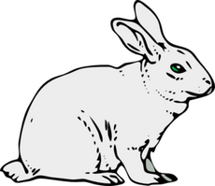
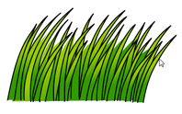
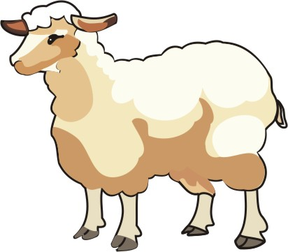
הקרב על העשב

Slide 3
הקרב על העשב
$$\dot{x}=x\left(3−x−2y\right) \\ \dot{y}=y(2−x−y)$$
מי מתרבה יותר מהר בהעדר תחרות?
מי סובל יותר מהתחרות?
מה הגודל המירבי של אוכלוסיית הארנבות בהעדר תחרות?

Slide 4
מה הולך פה?
$$\dot{x}=x\left(3−x−2y\right) \\ \dot{y}=y(2−x−y)$$
מרחב הפאזה (תחום רלוונטי?)
נקודות שבת – $\dot{x}=0,\dot{y}=0$
עקומי אפס (nullclines) – רק אחת הנגזרות מתאפסת. לדוגמא $\dot{x}=0$

Slide 5
עקומי אפס nullclines
$$\dot{x}=x\left(3−x−2y\right) \\ \dot{y}=y(2−x−y)$$
$$\dot{x}=0$$
$$\dot{y}=0$$

Slide 6
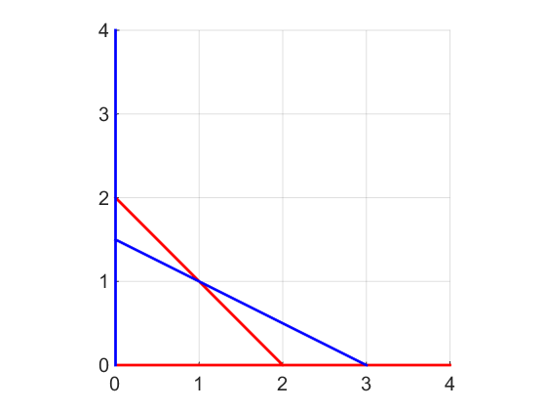
עקומי אפס nullclines
מה כיוון הזרימה במרחב הפאזה?
$$\dot{x}=0$$
$$\dot{y}=0$$
$$\dot{x}=x\left(3−x−2y\right) \\ \dot{y}=y(2−x−y)$$

Slide 7
משמעות עקומי אפס
המסלול חוצה במקביל לציר
אפשר לדעת כיוון כללי בכל אזור

Slide 8
מה היה לנו?
עובדים במרחב הפאזה
עקומי אפס
מסלולים חוצים במקביל לציר
כיווני זרימה בכל המרחב

Slide 9
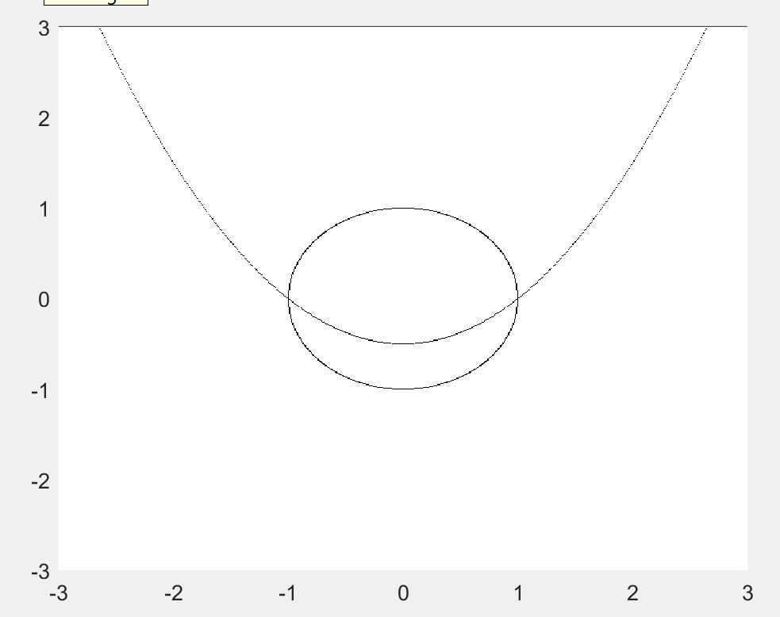
נתונה המערכת הבאה:
$$\dot{x}=x^{2}+y^{2}−1 \\ \dot{y}=\left(x−1\right)\left(x+1\right)−2y$$
מה כיוון הזרימה באזור המסומן באדום?

